Slide 1
TURİZM VE OTEL İŞLETMECİLİĞİ MESLEKİ YABANCI DİL 1. HAFTA

Slide 2
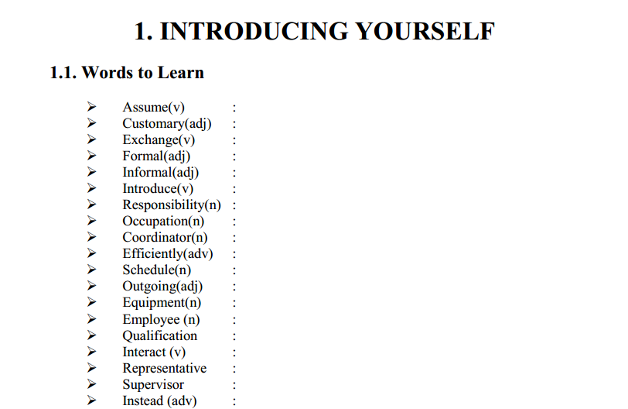
KAYNAKÇA Milli Eğitim Bakanlığı (2012). Yabancı Dilde Kişi ve Yer Tanıtımı, Konaklama ve Seyahat Hizmetleri Modülü

Slide 3
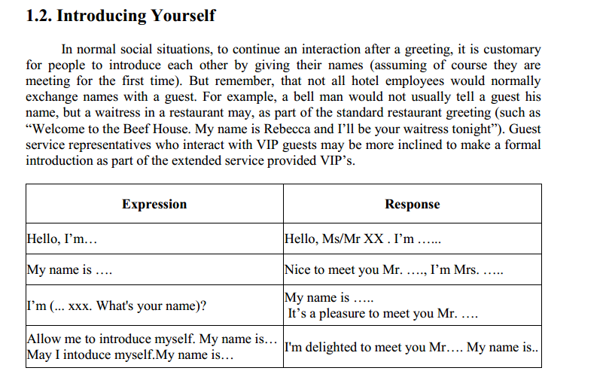
KAYNAKÇA Milli Eğitim Bakanlığı (2012). Yabancı Dilde Kişi ve Yer Tanıtımı, Konaklama ve Seyahat Hizmetleri Modülü

Slide 4
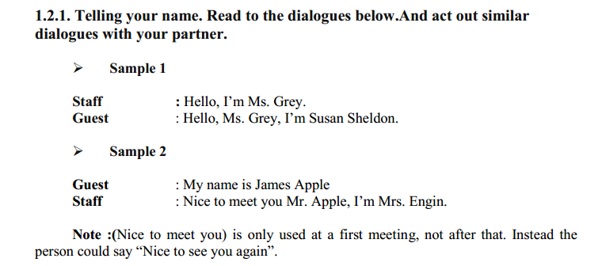
KAYNAKÇA Milli Eğitim Bakanlığı (2012). Yabancı Dilde Kişi ve Yer Tanıtımı, Konaklama ve Seyahat Hizmetleri Modülü

Slide 5
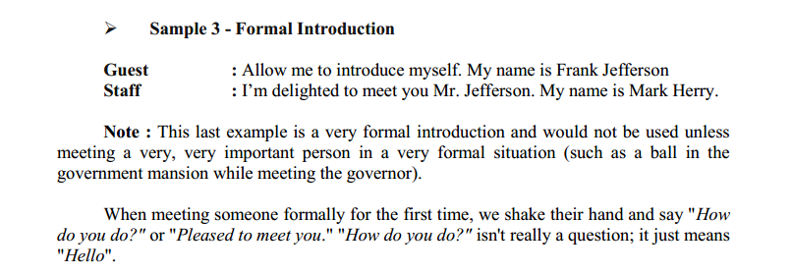
KAYNAKÇA Milli Eğitim Bakanlığı (2012). Yabancı Dilde Kişi ve Yer Tanıtımı, Konaklama ve Seyahat Hizmetleri Modülü

Slide 6
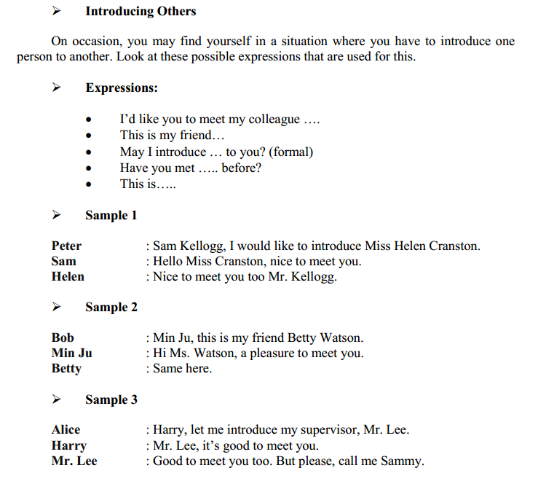
KAYNAKÇA Milli Eğitim Bakanlığı (2012). Yabancı Dilde Kişi ve Yer Tanıtımı, Konaklama ve Seyahat Hizmetleri Modülü

Slide 7
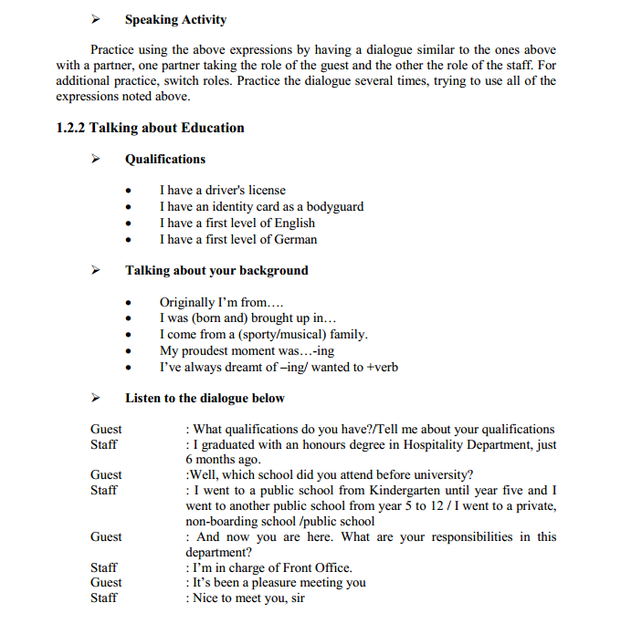
KAYNAKÇA Milli Eğitim Bakanlığı (2012). Yabancı Dilde Kişi ve Yer Tanıtımı, Konaklama ve Seyahat Hizmetleri Modülü

Slide 8
KAYNAKÇA Milli Eğitim Bakanlığı (2012). Yabancı Dilde Kişi ve Yer Tanıtımı, Konaklama ve Seyahat Hizmetleri Modülü Milli Eğitim Bakanlığı (2012). Yabancı Dilde Rezervasyon ve Sipariş İşlemleri, Konaklama ve Seyahat Hizmetleri Modülü Milli Eğitim Bakanlığı (2012). Yabancı Dilde Kurum Tanıtımı, Konaklama ve Seyahat Hizmetleri Modülü Milli Eğitim Bakanlığı (2012). Yabancı Dilde Müşteri ve Konuk İlişkileri, Konaklama ve Seyahat Hizmetleri Modülü Milli Eğitim Bakanlığı (2012). Yabancı Dilde Turistik Tanıtım, Konaklama ve Seyahat Hizmetleri Modülü

